Slide 1


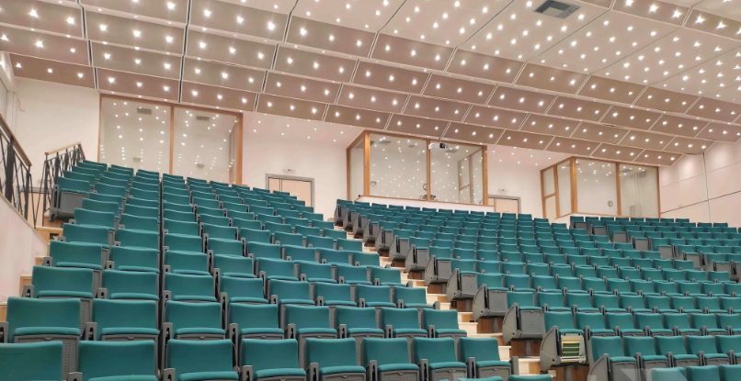
Εσωτερικός Έλεγχος Τουριστικών Επιχειρήσεων
Ελεγκτικός Κίνδυνος
Δρ. Σπυρίδων Λαμπρόπουλος

Slide 2

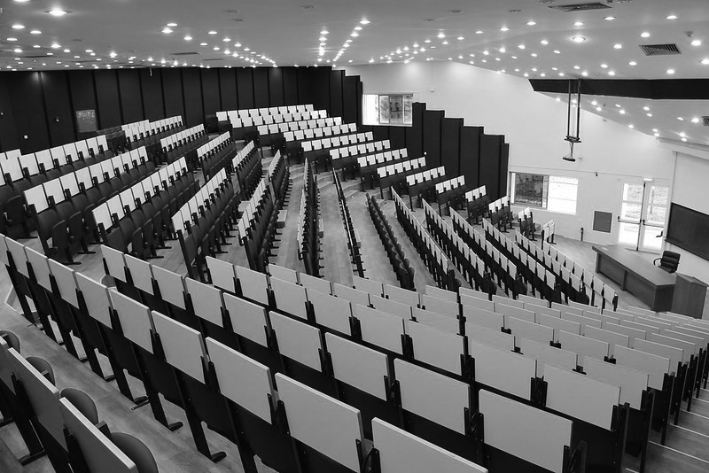
Βιβλιογραφία & Αναφορές
Διεθνή Πρότυπα Ελέγχου (ISA), IAASB:
ISA 200: Overall Objectives of the Independent Auditor.
ISA 315 (Revised 2019): Identifying and Assessing the Risks of Material Misstatement.
ISA 320: Materiality in Planning and Performing an Audit.
ISA 330: The Auditor’s Responses to Assessed Risks.
ISA 500: Audit Evidence.
ISA 520: Analytical Procedures.
ISA 530: Audit Sampling.
ISA 540 (Revised): Auditing Accounting Estimates and Related Disclosures.
ISA 260 (Revised): Communication with Those Charged with Governance.
ISA 265: Communicating Deficiencies in Internal Control.
ISA 700/705/706/701: Forming an Opinion and Reporting, Modifications, Emphasis, Key Audit Matters.(Διαθέσιμα από IAASB/IFAC.)
COSO:
Committee of Sponsoring Organizations of the Treadway Commission (2013), Internal Control—Integrated Framework.
COSO (2017), Enterprise Risk Management—Integrating with Strategy and Performance.
COSO (2013) Internal Control—Integrated Framework: Illustrative Tools for Assessing Effectiveness.
IIA – Internal Audit:
The Institute of Internal Auditors (2024), Global Internal Audit Standards (IPPF).
IIA (Practice Guides/Implementation Guides) για risk assessment, reporting, QAIP

Slide 3
Βιβλιογραφία & Αναφορές
Τουρισμός/Λογιστικά Πλαίσια:
Uniform System of Accounts for the Lodging Industry (USALI), 11th Revised Edition, HFTP–AHLA.
Dopson, L. & Hayes, D. (2016), Hospitality Cost Control, 2nd ed., Wiley.
Schmidgall, R. (2016), Hospitality Industry Managerial Accounting, 8th ed., AHLEI.
Πλαίσιο IFRS όπου εφαρμόζεται (IFRS 15 για έσοδα, IFRS 16 για μισθώσεις).
Ελληνική βιβλιογραφία:
Α. Γαρεφαλάκης, Α. Κουτούπης, Π. Κυριακόγκωνας (2019), Εταιρική Διακυβέρνηση, Διαχείριση Κινδύνων και Εσωτερικός Έλεγχος, Εκδόσεις ΑΛΕΞΑΝΔΡΟΣ Σ.Ι.Κ.Ε.
Α. Κουτούπης (διάφορες εκδόσεις/άρθρα) σχετικά με εσωτερικό έλεγχο και επιτροπές ελέγχου.
Διαχείριση Κινδύνων:
ISO 31000:2018, Risk Management—Guidelines.

Slide 4
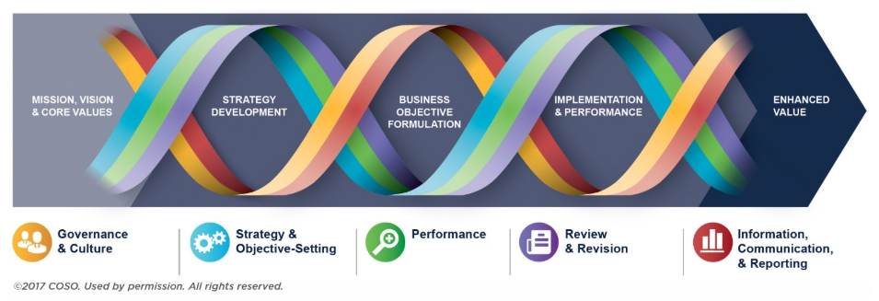
Πως Λειτουργεί μία Επιχείρηση

Slide 5

Εσωτερικός Έλεγχος
Ο Εσωτερικός Έλεγχος (Internal Audit) είναι μια ανεξάρτητη, αντικειμενική και συμβουλευτική λειτουργία, που στοχεύει στη βελτίωση των λειτουργιών, της διακυβέρνησης και της διαχείρισης κινδύνων ενός οργανισμού.
Βασικά σημεία:
Ανεξαρτησία: λειτουργεί ανεξάρτητα από τις γραμμές διοίκησης, αναφέρεται απευθείας στο Διοικητικό Συμβούλιο ή την Επιτροπή Ελέγχου.
Σκοπός: αξιολογεί αν τα εσωτερικά συστήματα ελέγχου είναι αποτελεσματικά, αν οι διαδικασίες συμμορφώνονται με τις πολιτικές και τη νομοθεσία, και αν οι πόροι αξιοποιούνται αποδοτικά.
Πεδίο: καλύπτει οικονομικούς, λειτουργικούς, πληροφοριακούς και κανονιστικούς ελέγχους.
Προστιθέμενη αξία: προτείνει βελτιώσεις και συμβάλλει στη μείωση του κινδύνου απάτης, σφαλμάτων ή κακής διαχείρισης.
Σύμφωνα με το Institute of Internal Auditors (IIA), ο εσωτερικός έλεγχος είναι «μια ανεξάρτητη και αντικειμενική δραστηριότητα διασφάλισης και συμβουλευτικής φύσεως που αποσκοπεί στην προστιθέμενη αξία και βελτίωση των λειτουργιών ενός οργανισμού».

Slide 6
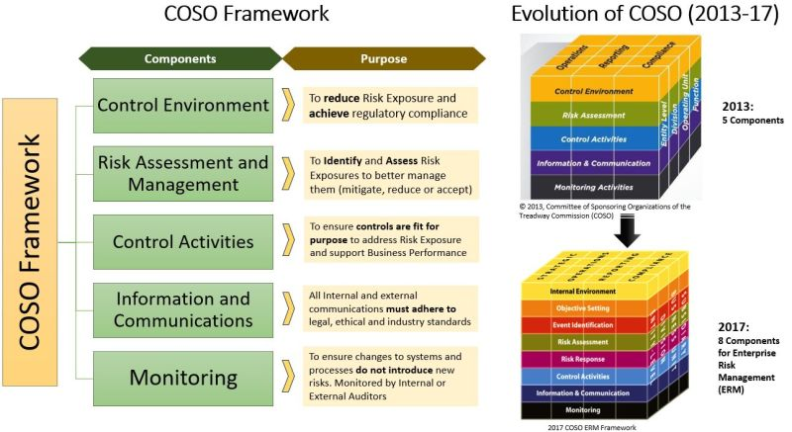
Πέντε Συνιστώσες COSO
1) Περιβάλλον Ελέγχου
δεοντολογία, οργανωτική δομή, αρμοδιότητες, ικανότητες.
2) Αξιολόγηση Κινδύνων
στόχοι, αναγνώριση και αποτίμηση κινδύνων, κίνδυνος απάτης, αλλαγές.
3) Δραστηριότητες Ελέγχου
πολιτικές/διαδικασίες, προληπτικές και ανιχνευτικές δικλείδες, χρήση τεχνολογίας.
4) Πληροφόρηση & Επικοινωνία
έγκαιρη, σχετική, ποιοτική πληροφορία, εσωτερική και εξωτερική ροή.
5) Παρακολούθηση
συνεχής παρακολούθηση και περιοδικές αξιολογήσεις, έγκαιρη αναφορά ελλείψεων.

Slide 7
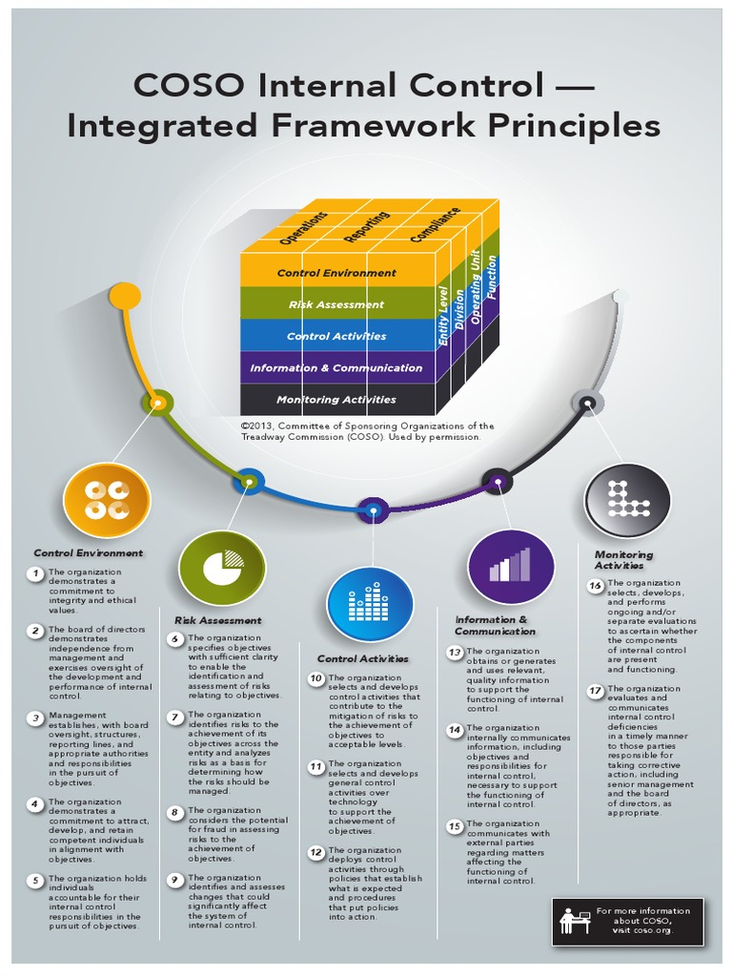
Πλαίσιο COSO Εσωτερικού Ελέγχου 17 Oλοκληρωμένες Αρχές
Περιβάλλον Ελέγχου (Control Environment)
Ο οργανισμός επιδεικνύει δέσμευση στην ακεραιότητα και τις ηθικές αξίες.
Το Διοικητικό Συμβούλιο επιδεικνύει ανεξαρτησία από τη διοίκηση και ασκεί εποπτεία στην ανάπτυξη και την απόδοση του εσωτερικού ελέγχου.
Η διοίκηση, με την έγκριση του Δ.Σ., καθορίζει δομές, ιεραρχίες και ανάθεση αρμοδιοτήτων και ευθυνών, ώστε να επιτυγχάνονται οι στόχοι.
Ο οργανισμός προσελκύει, αναπτύσσει και διατηρεί ικανούς ανθρώπους σε ευθυγράμμιση με τους στόχους του.
Ο οργανισμός καθιστά τα άτομα υπεύθυνα για τις υποχρεώσεις τους που σχετίζονται με τον εσωτερικό έλεγχο, στην επιδίωξη των στόχων.
Αξιολόγηση Κινδύνων (Risk Assessment)
Ο οργανισμός προσδιορίζει σαφείς στόχους, ώστε να καταστεί δυνατός ο εντοπισμός και η αξιολόγηση των κινδύνων που συνδέονται με την επίτευξή τους.
Ο οργανισμός εντοπίζει κινδύνους για την επίτευξη των στόχων σε όλη την οντότητα και αναλύει τους κινδύνους αυτούς ως βάση για τον καθορισμό του τρόπου διαχείρισής τους.
Ο οργανισμός εξετάζει την πιθανότητα απάτης κατά την αξιολόγηση κινδύνων για την επίτευξη στόχων.
Ο οργανισμός εντοπίζει και αξιολογεί αλλαγές που θα μπορούσαν να επηρεάσουν ουσιωδώς το σύστημα εσωτερικού ελέγχου.
Δραστηριότητες Ελέγχου (Control Activities)
Ο οργανισμός επιλέγει και αναπτύσσει δραστηριότητες ελέγχου που συμβάλλουν στον περιορισμό των κινδύνων σε αποδεκτά επίπεδα.
Ο οργανισμός επιλέγει και αναπτύσσει γενικούς ελέγχους πληροφορικών συστημάτων που υποστηρίζουν την επίτευξη των στόχων.
Ο οργανισμός θεσπίζει πολιτικές και διαδικασίες που θέτουν σε εφαρμογή τις δραστηριότητες ελέγχου.
Πληροφόρηση & Επικοινωνία (Information & Communication)
Ο οργανισμός αποκτά ή παράγει και χρησιμοποιεί ποιοτικές πληροφορίες, κατάλληλες για τη λειτουργία του εσωτερικού ελέγχου.
Ο οργανισμός επικοινωνεί εσωτερικά πληροφορίες, συμπεριλαμβανομένων αρμοδιοτήτων και ευθυνών, που είναι απαραίτητες για τη λειτουργία του εσωτερικού ελέγχου.
Ο οργανισμός επικοινωνεί εξωτερικά θέματα που επηρεάζουν τη λειτουργία του εσωτερικού ελέγχου με τα ενδιαφερόμενα μέρη.
Δραστηριότητες Παρακολούθησης (Monitoring Activities)
Ο οργανισμός επιλέγει, αναπτύσσει και πραγματοποιεί συνεχή ή/και περιοδική αξιολόγηση, ώστε να διαπιστωθεί αν τα στοιχεία του εσωτερικού ελέγχου λειτουργούν όπως πρέπει.
Ο οργανισμός αξιολογεί και κοινοποιεί εσωτερικά τις αδυναμίες του ελέγχου σε εκείνους που είναι υπεύθυνοι για τη λήψη διορθωτικών μέτρων, συμπεριλαμβανομένης της ανώτερης διοίκησης και του Διοικητικού Συμβουλίου.

Slide 8
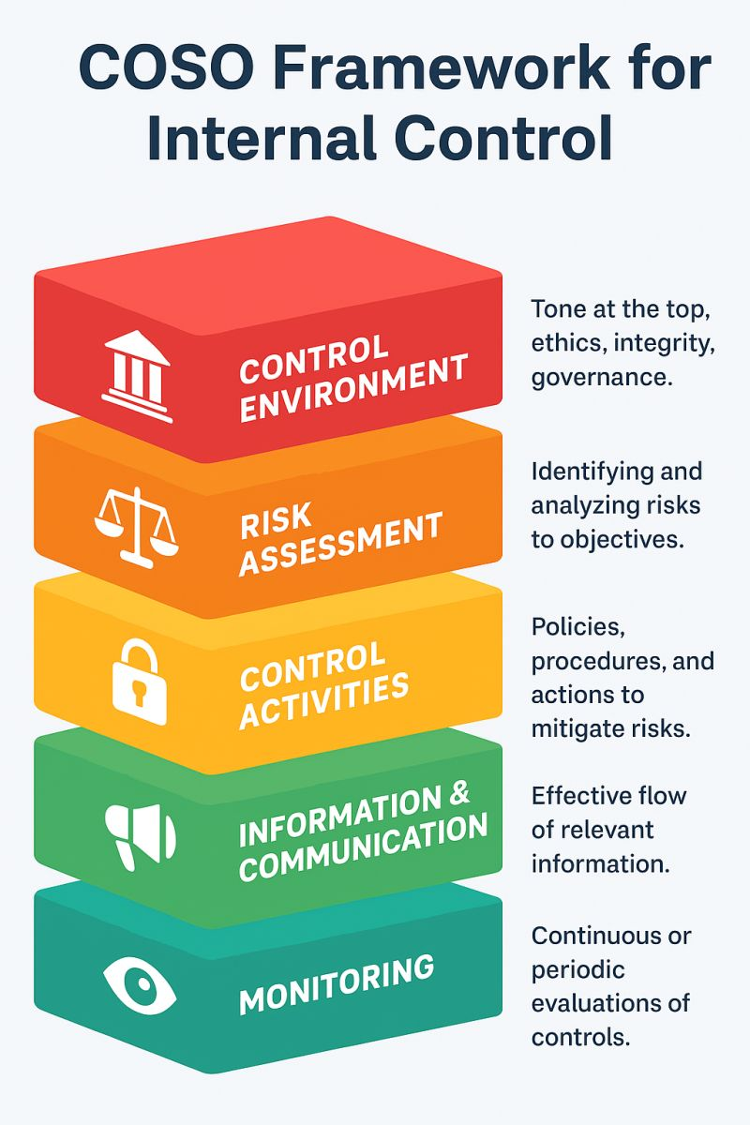
Αρχές COSO στον Τουρισμό
1) Ακεραιότητα και δεοντολογία
Στόχος: σαφή πρότυπα συμπεριφοράς. Κίνδυνοι: «εκπτώσεις χάριτος», δωρεάν παροχές χωρίς έγκριση, προμήθειες προμηθευτών. Δικλείδες: Κώδικας Δεοντολογίας, πολιτική εκπτώσεων/FOC, δήλωση σύγκρουσης συμφερόντων. Τεκμήρια/Δείκτες: αποδοχή πολιτικών από προσωπικό, tracking παραβάσεων, ποσοστό δαπανών εκτός πολιτικής.
2) Ευθύνη εποπτείας από το Δ.Σ./Επιτροπή Ελέγχου
Στόχος: ενεργή εποπτεία διακυβέρνησης και αναφορών. Κίνδυνοι: τυπική λειτουργία χωρίς ουσία, μη έγκαιρη δράση σε ευρήματα. Δικλείδες: ετήσιο πλάνο Επιτροπής Ελέγχου, KRI/KPI pack (exceptions, access review, deferred revenue). Τεκμήρια: πρακτικά συνεδριάσεων, παρακολούθηση διορθωτικών ενεργειών.
3) Δομή, αρμοδιότητες, διαχωρισμός καθηκόντων (SoD)
Στόχος: σαφή όρια ρόλων. Κίνδυνοι: ο ίδιος εγκρίνει τιμές, καταχωρεί συναλλαγές και συμφωνεί ταμείο. Δικλείδες: RACI ανά διαδικασία, SoD rules σε PMS/POS/ERP, αντισταθμιστικές δικλείδες σε μικρές μονάδες. Τεκμήρια: πίνακες αρμοδιοτήτων, user-role matrices, καταγραφές review.
4) Ικανότητες και στελέχωση
Στόχος: κατάλληλες δεξιότητες ανά θέση. Κίνδυνοι: λανθασμένη εφαρμογή τιμολογιακής πολιτικής, αδύναμο night audit. Δικλείδες: job profiles, ετήσιο training plan (PMS, myDATA, GDPR, fraud awareness). Τεκμήρια: αρχεία εκπαίδευσης, αξιολόγηση ικανοτήτων.
5) Λογοδοσία (accountability)
Στόχος: επιβράβευση συμμόρφωσης, κυρώσεις παραβάσεων. Κίνδυνοι: «κουλτούρα ανοχής» σε παρακάμψεις. Δικλείδες: KPIs συμμόρφωσης σε στοχοθεσία, διαδικασία πειθαρχικών μέτρων. Τεκμήρια: dashboard συμμόρφωσης, μητρώο συμβάντων.
Περιβάλλον Ελέγχου

Slide 9
Αρχές COSO στον Τουρισμό
6) Καθορισμός στόχων
Στόχος: σαφείς στόχοι λειτουργιών/αναφοράς/συμμόρφωσης. Κίνδυνοι: ασύνδετες πρωτοβουλίες, ασυνέπεια USALI και ERP. Δικλείδες: cascading στόχων (π.χ. ακρίβεια αναφορών, έγκαιρη διαβίβαση myDATA). Τεκμήρια: balanced scorecard, mapping στόχων σε KRIs.
7) Αναγνώριση και ανάλυση κινδύνων (business→financial)
Στόχος: επίκαιρος χάρτης κινδύνων ανά κύκλο. Κίνδυνοι: μη κάλυψη αιχμών σεζόν, μη σύλληψη νέων καναλιών. Δικλείδες: τριμηνιαίο risk assessment per process, RCM (Risk & Control Matrix). Τεκμήρια: risk register, RCMs, heatmaps.
8) Αξιολόγηση κινδύνου απάτης
Στόχος: συστηματικός εντοπισμός fraud schemes. Κίνδυνοι: skimming σε μπαρ, collusion με προμηθευτές, «split invoices». Δικλείδες: data analytics voids/discounts, vendor due diligence, whistleblowing. Τεκμήρια: fraud risk assessment, hotline stats, αναφορές controls.
9) Αναγνώριση σημαντικών αλλαγών
Στόχος: έγκαιρη προσαρμογή ελέγχων. Κίνδυνοι: νέα PMS/booking engine, rebranding, M&A, νέα φορολογικά. Δικλείδες: change impact assessment, pre- and post-implementation reviews. Τεκμήρια: change logs, UAT πρακτικά, cut-over σχέδια.
Αξιολόγηση Κινδύνων

Slide 10
Αρχές COSO στον Τουρισμό
10) Επιλογή και ανάπτυξη δικλείδων
Στόχος: κατάλληλες προληπτικές/ανιχνευτικές δικλείδες ανά κίνδυνο. Παράδειγμα:
Rooms: rate approval matrix, locks σε rate codes, exception reports.
MICE: BEO approvals, milestones, επιβεβαιώσεις προκαταβολών. Τεκμήρια: πολιτικές/διαδικασίες, reports exceptions, approvals.
11) Γενικοί έλεγχοι τεχνολογίας (ITGC)
Στόχος: αξιόπιστα συστήματα και δεδομένα. Κίνδυνοι: υπερ-δικαιώματα, ανεξέλεγκτες αλλαγές, αποτυχία interfaces PMS–ERP. Δικλείδες: user provisioning/deprovisioning, περιοδικά access reviews, change management, backup/DR. Τεκμήρια: user lists με αιτιολόγηση ρόλων, change tickets, job logs interfaces.
12) Διάδοση μέσω πολιτικών/διαδικασιών
Στόχος: πρακτική εφαρμογή, όχι θεωρία. Κίνδυνοι: ad hoc χειρισμοί, μη τυποποιημένο night audit. Δικλείδες: SOPs για κάθε κύκλο (Rooms, POS F&B, MICE, Procurement, Taxes/GDPR). Τεκμήρια: SOP repository, αποδείξεις ενημέρωσης προσωπικού, checklist συμμόρφωσης.
Δραστηριότητες Ελέγχου

Slide 11
Αρχές COSO στον Τουρισμό
13) Εύρεση και χρήση συναφούς πληροφορίας
Στόχος: σωστές, έγκαιρες, σχετικές πληροφορίες. Κίνδυνοι: καθυστερήσεις KPI, ασυμφωνίες USALI–ERP. Δικλείδες: data dictionary, responsibility for data quality, daily PMS/ERP reconciliations. Τεκμήρια: data lineage, reconciliation reports, master data change logs.
14) Εσωτερική επικοινωνία
Στόχος: ροή πληροφορίας προς όσους τη χρειάζονται. Κίνδυνοι: αποσπασματικές οδηγίες, «σιλό» μεταξύ Front Office–Accounting–Events. Δικλείδες: μηνιαία cross-functional meetings, incident/exception escalation paths. Τεκμήρια: πρακτικά, SLAs μεταξύ τμημάτων, tracker θεμάτων.
15) Εξωτερική επικοινωνία
Στόχος: stakeholders ενημερωμένοι (φορολογικές αρχές, πελάτες MICE, τράπεζες). Κίνδυνοι: λάθος αναφορές, ανεπαρκείς γνωστοποιήσεις. Δικλείδες: τυποποιημένα templates αναφορών, review/approval πριν επικοινωνία, GDPR-compliant ανταλλαγή. Τεκμήρια: outbound reports, logs αποστολών, privacy notices.
Πληροφόρηση & Επικοινωνία

Slide 12
Αρχές COSO στον Τουρισμό
16) Συνεχής και περιοδική αξιολόγηση
Στόχος: on-going monitoring + separate evaluations. Κίνδυνοι: «στατικός» έλεγχος, μη ανίχνευση degradation δικλείδων. Δικλείδες: daily/weekly control dashboards, ετήσιο πρόγραμμα εσωτερικού ελέγχου, QAIP. Τεκμήρια: monitoring KPIs, εσωτερικές εκθέσεις, action plans.
17) Επικοινωνία ελλείψεων
Στόχος: έγκαιρη αναφορά και αποκατάσταση. Κίνδυνοι: χρονίζουσες αδυναμίες, επαναλαμβανόμενα ευρήματα. Δικλείδες: severity ratings, ιδιοκτήτης διορθωτικής ενέργειας, προθεσμίες και follow-up. Τεκμήρια: issues log, aging ευρημάτων, status προς Επιτροπή Ελέγχου.
Παρακολούθηση

Slide 13
Πρακτικός Διαχωρισμός Δικλείδων
Κατά σκοπό
Προληπτικές: σταματούν το λάθος πριν συμβεί. Παραδείγματα: rate approval matrix, locks σε rate codes, forced attachments σε BEO changes, 3-way match αγορών.
Ανιχνευτικές: εντοπίζουν μετά το γεγονός. Παραδείγματα: night-audit exception reports, PMS–POS–ERP reconciliations, analytics voids/discounts, stock variances.
Διορθωτικές: αποκαθιστούν και προλαμβάνουν επανάληψη. Παραδείγματα: root-cause analysis σε recon breaks, update SOPs, retraining.
Κατά υλοποίηση
Manual: έλεγχος από άνθρωπο. Ρίσκο υποκειμενικότητας.
IT-dependent: manual έλεγχος με βασική στήριξη από σύστημα (reports).
Automated: όροι/κανόνες σε συστήματα, υψηλή αξιοπιστία αν τα ITGC είναι επαρκή.
IT/Access (βασικά ITGC)
User provisioning/deprovisioning: χορήγηση/ανάκληση πρόσβασης με έγκριση και περιοδικό review.
SoD conflicts: αποτροπή συνδυασμών ρόλων που επιτρέπουν απάτη/λάθη.
Audit trails: ακεραιότητα logs, immutable όπου δυνατόν.
Change management: αξιολόγηση επιπτώσεων, τεστ, έγκριση, migration, back-out plan.
Interfaces & jobs: monitoring αποτυχιών, alerts, καταγραφή επανεκτελέσεων.

Slide 14
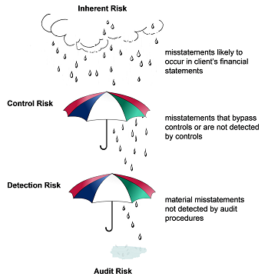
Μοντέλο Κινδύνου Ελέγχου
Audit Risk Model
IR (Inherent Risk): κίνδυνος σφάλματος πριν από δικλείδες.
CR (Control Risk): κίνδυνος οι δικλείδες να μην προλάβουν/εντοπίσουν το σφάλμα.
DR (Detection Risk): κίνδυνος οι ελεγκτικές διαδικασίες να μην εντοπίσουν το σφάλμα.
Μαθηματική σχέση AR = IR × CR × DR
Η στοχοθέτηση DR προκύπτει από DR = AR / (IR × CR)
Ρόλοι στην Ελλάδα (ενδεικτικά):
Ν. 4706/2020 για διακυβέρνηση εισηγμένων,
Ν. 4449/2017 για υποχρεώσεις ελεγκτικών επιτροπών,
Eλληνικός Κώδικας Εταιρικής Διακυβέρνησης (2021).

Slide 15
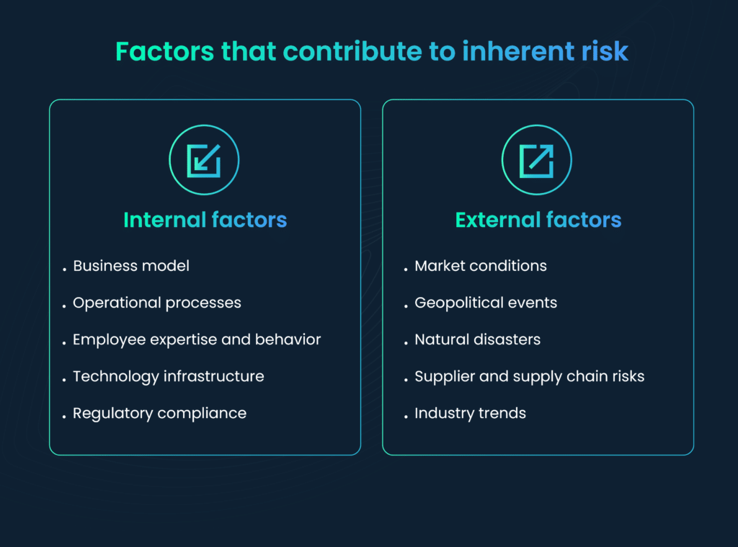
Ορισμός και Μηχανισμός Εγγενούς Κινδύνου Inherent Risk
IR (Inherent Risk)
πιθανότητα ουσιώδους σφάλματος που εμπεριέχεται στη φύση μιας ροής συναλλαγών πριν ληφθούν υπόψη οι δικλείδες.
Κύριοι οδηγοί IR: όγκος και ρυθμός συναλλαγών, πολυπλοκότητα τιμολόγησης/συμβάσεων, υποκειμενικές εκτιμήσεις, κίνητρα απάτης, τεχνολογική διασύνδεση συστημάτων.
Σχέση με AR-μοντέλο: AR = IR × CR × DR. Όσο μεγαλύτερο IR×CR, τόσο μικρότερο πρέπει να είναι το στοχευόμενο DR και τόσο εντονότερες οι ουσιαστικές δοκιμές.
Ενδεικτική χαρτογράφηση IR
Έσοδα δωματίων σε αιχμή/συνέδρια: υψηλός IR σε cut-off και accuracy.Deferred revenue
MICE: υψηλός IR σε completeness/valuation.
Mini-bar/F&B: υψηλός IR σε occurrence/valuation λόγω μετρητών και απωλειών.
Loyalty liability: μεσαίος-υψηλός IR σε valuation (παραδοχές εξαργύρωσης/breakage).
CapEx/βελτιώσεις: συνήθως χαμηλότερος IR, με κίνδυνο εσφαλμένης κεφαλαιοποίησης.

Slide 16
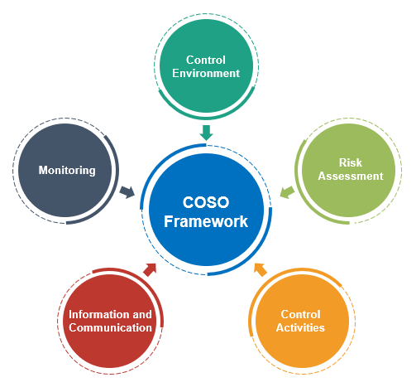
Ανάλυση Πραγματικών Παραδειγμάτων Ξενοδοχείου ανά Στοιχείο
(μη αποκλειστική εξέταση)
Συμβάν / Κίνδυνος
Υπεξαίρεση, διαρροή μετρητών στο κεντρικό ταμείο
Συνέπειες
Μείωση μικτού περιθωρίου, μείωση εσόδων, ανάγκη διόρθωσης από υπάλληλο βάρδιας, πιθανές πειθαρχικές ή νομικές κυρώσεις
Υφιστάμενες Δικλείδες
Τυπικές καταμετρήσεις βάρδιας, ελέγχου πρώτης γραμμής.
Αναζήτηση Αιτίας
Ανεπαρκείς έλεγχοι ακεραιότητας εποχικού προσωπικού
Απόκριση
Ενημέρωση κι εμπλοκή του Ανθρώπινου Δυναμικού
Αιφνίδιοι έλεγχοι ταμείου από τον προϊστάμενο βάρδιας
Ανοχή σε παρακάμψεις διαδικασίας εμπλοκής υπεύθυνου ταμείου
Control Environment
«Τόνος από την Κορυφή»
σε εποχικές προσλήψεις F&B

Slide 17
Ανάλυση Πραγματικών Παραδειγμάτων Ξενοδοχείου ανά Στοιχείο
(μη αποκλειστική εξέταση)
Συμβάν / Κίνδυνος
Οικονομικές απώλειες από αμφισβητήσεις (παράπονα)
Συνέπειες
Απώλειες εσόδων, τριβή με πελάτες, υποβάθμιση φήμης
Υφιστάμενες Δικλείδες
Βασική συμφωνία PMS–OTA statements μηνιαίως
Αναζήτηση Αιτίας
Risk register χωρίς σενάρια για no-show, overbooking, πολιτικές ακυρώσεων
Απόκριση
Ετήσια αναθεώρηση risk assessment, stress-tests εποχικότητας, κανόνες προπληρωμών/καταθέσεων, τυποποιημένη διαχείριση αντιρρήσεων
Risk Assessment
Μη επικαιροποιημένη εκτίμηση κινδύνων OTA chargebacks

Slide 18
Ανάλυση Πραγματικών Παραδειγμάτων Ξενοδοχείου ανά Στοιχείο
(μη αποκλειστική εξέταση)
Συμβάν / Κίνδυνος
Λανθασμένη τιμολόγηση/διαρροή εσόδων από μη εγκεκριμένες αλλαγές
Συνέπειες
Μη ορθή αναγνώριση εσόδων, παραβίαση συμβατικών τιμών, φήμης ζημιά
Υφιστάμενες Δικλείδες
Periodic review τιμοκαταλόγων, ex-post δειγματοληψία
Αναζήτηση Αιτίας
Έλλειψη approval, ανεπαρκείς ρόλοι/δικαιώματα
Απόκριση
Δέσμευση approval, two-person rule για overrides, ημερολόγιο αλλαγών, καθημερινό reconciliation, rate parity.
Control Activities
Manual rate overrides χωρίς έγκριση

Slide 19
Ανάλυση Πραγματικών Παραδειγμάτων Ξενοδοχείου ανά Στοιχείο
(μη αποκλειστική εξέταση)
Συμβάν / Κίνδυνος
Ατελής μεταφορά κρατήσεων και revenue leakage
Συνέπειες
Χαμένες κρατήσεις, λάθη διαθεσιμότητας, δυσαρέσκεια πελατών, φήμη
Υφιστάμενες Δικλείδες
Ημι-χειροκίνητα αρχεία αντιστοίχισης
Αναζήτηση Αιτίας
Διακοπή API/κανάλι, ανεπαρκές monitoring interfaces, καθυστερημένες ειδοποιήσεις
Απόκριση
Real-time interface monitoring με alerts, καθημερινός έλεγχος συμφωνίας
Information & Communication
Αστοχία διασύνδεσης Πληροφ. Συστημάτων

Slide 20
Ανάλυση Πραγματικών Παραδειγμάτων Ξενοδοχείου ανά Στοιχείο
(μη αποκλειστική εξέταση)
Συμβάν / Κίνδυνος
Μη ανίχνευση ασυνήθιστων ακυρώσεων/εκπτώσεων/rebates
Συνέπειες
Συνεχιζόμενη διαρροή εσόδων, καθυστερημένες διορθώσεις, αδύναμα τεκμήρια ελέγχου
Υφιστάμενες Δικλείδες
Γενική αναφορά night-audit χωρίς action tracking
Αναζήτηση Αιτίας
Απουσία εβδομαδιαίων reviews και θεματικών δειγματοληψιών
Απόκριση
Καθιέρωση weekly exception review, KPIs (voids/discounts per shift), action logs, quarterly thematic audits
Monitoring Activities
Μη ανασκόπηση Night-Audit exceptions

Slide 21

Λεξιλόγιο και Κίνδυνοι
PMS (Property Management System) Λογισμικό διαχείρισης δωματίων/κρατήσεων/λογαριασμών. Παράδειγμα: Opera, Protel. Ελέγχουμε night audit, τιμές, check-in/out.
OTA (Online Travel Agency) Ηλεκτρονικά κανάλια πώλησης. Παράδειγμα: Booking, Expedia. Κίνδυνος: λάθη προμηθειών/τιμών.
Channel manager Εφαρμογή που συγχρονίζει διαθεσιμότητα/τιμές σε πολλά κανάλια. Κίνδυνος: ασυμφωνίες τιμών αν αποτύχει ο συγχρονισμός.
POS (Point of Sale) Ταμειακό/πωλητήριο για F&B, spa κ.λπ. Κίνδυνος: χειρισμός μετρητών, λάθη καταχώρισης.
F&B (Food & Beverage) Εστίαση: εστιατόρια, μπαρ, mini-bar. Κίνδυνος: αναλώσεις, σπατάλη, αποθέματα.
BEO (Banquet Event Order) Εντολή/φόρμα εκδήλωσης για MICE με μενού, ώρες, κόστος, setup. Χρήση: βάση για τιμολόγηση και έλεγχο παραδοτέων.
Deferred revenue (Αναβαλλόμενα έσοδα) Προεισπραχθέντα ποσά για μελλοντικές υπηρεσίες. Παράδειγμα: προκαταβολές συνεδρίου. Αναγνώριση με το event.
Loyalty program (Πρόγραμμα πιστότητας) Πόντοι/μίλια που εξαργυρώνονται σε διαμονές/υπηρεσίες. Κίνδυνος: εκτιμήσεις υποχρέωσης και breakage.
USALI: Uniform System of Accounts for the Lodging Industry
ADR/RevPAR: Average Daily Rate / Revenue per Available Room.
ERP (Enterprise Resource Planning) Κεντρικό λογιστικό/οικονομικό σύστημα. Ροή: PMS/POS → ERP → Οικονομικές καταστάσεις.
Cut-off εσόδων Ορθή χρονική αναγνώριση εσόδων στο κλείσιμο περιόδου. Παράδειγμα: διανυκτέρευση 31/12 αναγνωρίζεται στον Δεκέμβριο.
Δυναμική τιμολόγηση (Dynamic pricing) Αυτόματη μεταβολή τιμών ανά ζήτηση/διαθεσιμότητα. Κίνδυνος: λανθασμένοι κανόνες τιμολόγησης.
Ακυρωτικές πολιτικές (Cancellation policies) Όροι επιστροφών/ποινών. Κίνδυνος: μη ορθή εφαρμογή ρητρών και λανθασμένες επιστροφές.
Χειρισμός μετρητών σε μπαρ/mini-bar Εισπράξεις μετρητών και χρεώσεις δωματίου. Κίνδυνος: skimming, ανακριβείς χρεώσεις.
Διασταύρωση PMS–ERP (Reconciliation) Συμφωνία συνόλων/παραστατικών μεταξύ λειτουργικού και λογιστικού. Στόχος: πληρότητα και ακρίβεια αναφορών.
“Εύλογη” διασφάλιση (Reasonable assurance) Υψηλό αλλά όχι απόλυτο επίπεδο βεβαιότητας λόγω κόστους/περιορισμών ελέγχου.
Υλικότητα (Materiality) Όριο σημαντικότητας σφάλματος που θα επηρέαζε τον χρήστη των οικονομικών καταστάσεων. Ποιοτική υλικότητα: θέματα φήμης/συμμόρφωσης που είναι ουσιώδη ανεξάρτητα ποσού.

Slide 22
Λεξιλόγιο και Κίνδυνοι
RCM: Risk & Control Matrix
Ελληνικά: Μήτρα Κινδύνων και Δικλίδων Ελέγχου.
Τι είναι: πίνακας που χαρτογραφεί για κάθε διαδικασία τους βασικούς κινδύνους, τους στόχους ελέγχου και τις δικλίδες που τους αντιμετωπίζουν, μαζί με ιδιοκτήτη, συχνότητα, τεκμήρια και τρόπο δοκιμών.
Ενδεικτικές στήλες: Διαδικασία | Κίνδυνος | Στόχος Ελέγχου | Δικλίδα (τύπος: προληπτική/ανιχνευτική, manual/IT) | Συχνότητα | Ιδιοκτήτης | Τεκμήριο | COSO/Assertion | Test of Design/Operating Effectiveness | Βαρύτητα.
Παράδειγμα (MICE προκαταβολές): Κίνδυνος «μη πλήρης καταχώριση προκαταβολών» → Δικλίδα «μηνιαία συμφωνία PMS-ERP & εξωτερικές επιβεβαιώσεις» → Τεκμήριο «reconciliation report + confirmations».
MICE: Meetings, Incentives, Conferences, Exhibitions/Events
Ελληνικά: Τουρισμός Συναντήσεων, Κινήτρων, Συνεδρίων και Εκθέσεων/Εκδηλώσεων.
Τι είναι: υπο-κλάδος φιλοξενίας που καλύπτει οργάνωση συνεδρίων, εταιρικών ταξιδιών κινήτρων, επαγγελματικών συναντήσεων και εκθέσεων.
Παράδειγμα: συνεδριακό ξενοδοχείο με BEOs, πακέτα αίθουσας+F&B+AV, προκαταβολές και αναγνώριση εσόδου στη μέρα του event.

